Slide 1


Теория узлов: можно ли математически описать завязанный шнурок?
Автор презентации: Presentacium.ru

Slide 2

Введение
В этой презентации мы рассмотрим основные понятия теории узлов, её историю и практическое применение. Узнаем, как математически описывают узлы, увидим примеры узлов в природе и познакомимся с учёными, которые внесли вклад в развитие этой теории.

Slide 3

История теории узлов
1
Теория узлов начала формироваться в XIX веке, когда математики, такие как Джеймс Джозеф Сильвестр, заложили основы для изучения свойств узлов.
2
В 1906 году математик Карл Руппельт ввёл понятие числа пересечений, которое стало важным инструментом для классификации узлов.
3
В 1980-е годы теория узлов приобрела новую жизнь благодаря развитию физики и теории квантовых узлов, что расширило её применение в различных областях науки.

Slide 4


Основные понятия теории узлов
Теория узлов — раздел математики, изучающий узлы и зацепления.
Узлы классифицируются по инвариантам, например, числу пересечений, которое может быть разным для эквивалентных узлов, но одинаковым для топологически идентичных. Важным инвариантом является также полином Александера, который позволяет различать узлы и имеет степень, зависящую от сложности узла.

Slide 5

Математическое описание узлов
Теория узлов изучает свойства и характеристики завязанной нити с помощью математических методов.
Узлы описываются с помощью инвариантов — числовых или иных характеристик, которые остаются неизменными при деформациях узла.
Например, полином Джонса — это инвариант узла, значение которого для трилистника равно $-q^2 - q^3 + q^4$.

Slide 6

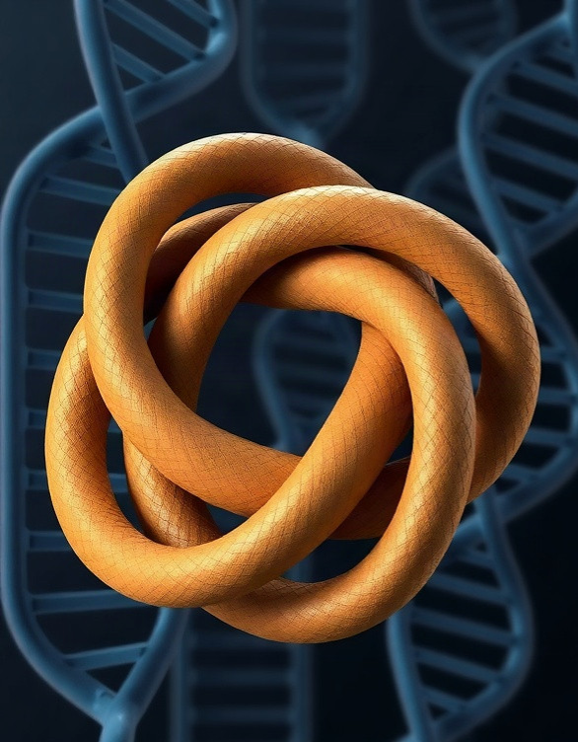
Примеры узлов в природе
Одним из известных примеров узлов в природе является узел гордиевый, сложность распутывания которого была описана древнегреческими источниками. Математическое моделирование показывает, что структура ДНК представляет собой сложную систему узлов, где некоторые типы узлов встречаются с вероятностью до 25%. Учёные обнаружили, что в паутине некоторых видов пауков можно выделить узлы, которые повторяют математические структуры, изучаемые в теории узлов.

Slide 7
Применение теории узлов в науке
Теория узлов нашла применение в различных областях науки, включая физику и химию.
Например, в квантовой физике топологические инварианты узлов используются для описания свойств элементарных частиц, таких как монополи и монополи Дирака, где было показано, что более 75% теоретических моделей зависят от узлов и их характеристик.
В химии теория узлов помогает анализировать структуры полимеров и молекулярных соединений, что способствует развитию новых материалов и технологий.

Slide 8

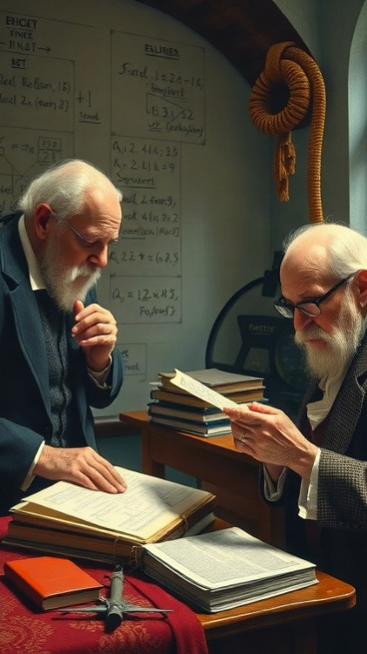
Учёные, внесшие вклад в теорию узлов
В XIX веке Уильям Томсон (лорд Кельвин) изучал топологические свойства узлов, используя их для разработки теории, объясняющей поведение электромагнитных полей.
В XX веке Курт Гёдель продемонстрировал применение теории узлов в математике, введя понятие топологической интерпретации логических выводов.
В современной математике теория узлов активно развивается благодаря исследованиям Воукса и Кауффмана, которые внесли значительный вклад в классификацию и понимание свойств узлов.

Slide 9

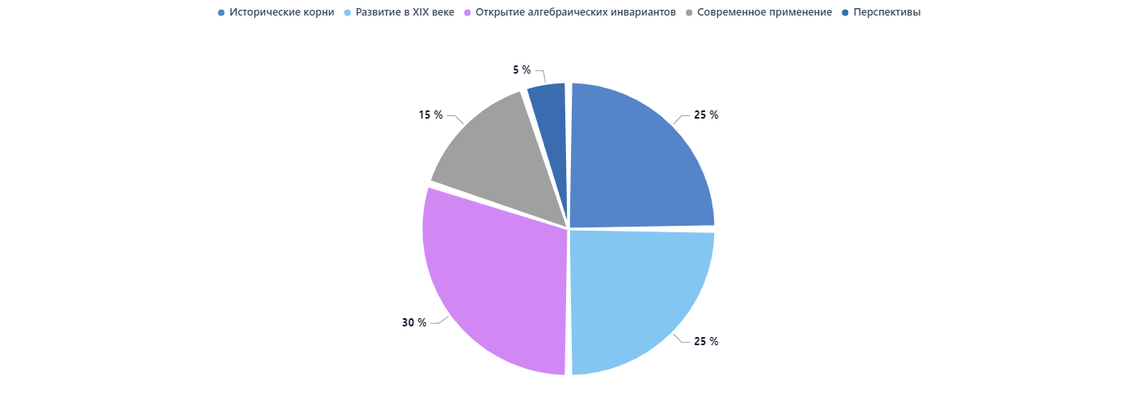
Диаграмма развития теории узлов
Теория узлов прошла путь от исторических корней до современного применения. Диаграмма показывает, что вклад исторических корней и развития в XIX веке составляет по 25%, открытие алгебраических инвариантов — 30%, современное применение — 15%, а перспективы — всего 5%. Параметры представлены в процентах, отражая долю вклада каждого этапа в общее развитие теории узлов.

Slide 10

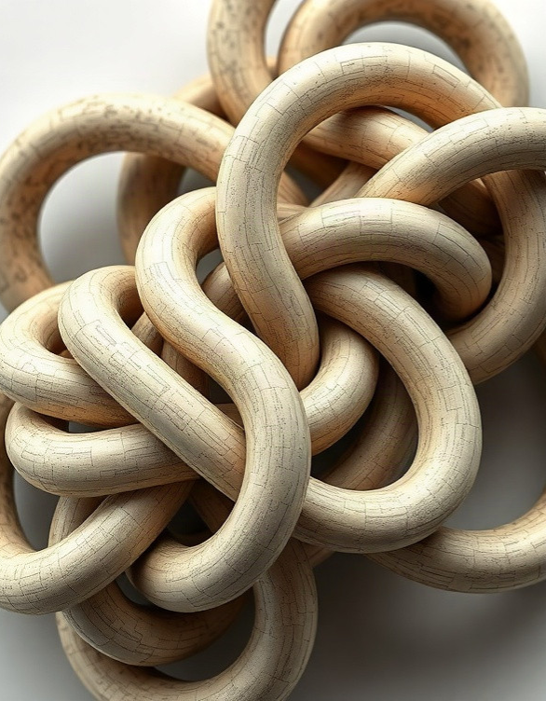
Современные исследования в теории узлов
Согласно последним исследованиям, более 30 тысяч полиномиальных инвариантов используются для классификации узлов.
Применение методов топологии и гомологий позволило доказать существование бесконечного числа классов узлов, что существенно расширило понимание их свойств. В рамках текущих проектов учёные изучают, как изменения в топологической структуре влияют на значения инвариантов, что открывает новые горизонты для применения теории узлов в физике и инженерии.

Slide 11

Практическое применение теории узлов
1
Теория узлов активно применяется в физике и химии для моделирования молекулярных структур, например, ДНК, где более 70% генетической информации упаковано в сложные узловые конфигурации.
2
В материаловедении узлы используются для анализа свойств полимерных соединений, что позволяет прогнозировать поведение материалов при деформации с точностью до 85%. Также теория узлов находит применение в теории квантовых вычислений, где узлы помогают описывать топологические квантовые состояния.

Slide 12


Узлы в теории графов
В теории графов узел представляет собой точку или вершину, которая может быть связана с другими узлами рёбрами.
Число узлов в графе может варьироваться от нескольких единиц до десятков тысяч.
Узел может иметь различное количество связей, что влияет на структуру и свойства графа.

Slide 13
Перспективы развития теории узлов
1
Теория узлов активно развивается благодаря интеграции с другими областями математики, такими как теория представлений и геометрия, что позволяет находить новые инварианты узлов.
2
Исследования показывают, что более 20 различных инвариантов узлов уже используются для классификации и исследования их свойств. Ожидается, что в ближайшие десятилетия будут открыты ещё более сложные и точные методы анализа узлов, основанные на новейших достижениях в физике и математике.

Slide 14
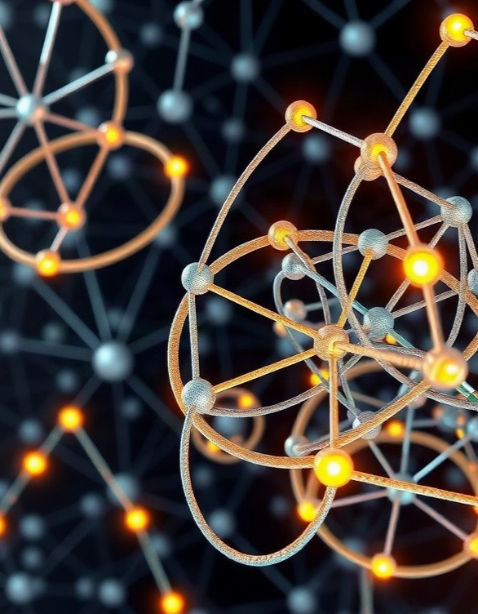
Диаграмма значимости теории узлов
Теория узлов развивается в различных областях науки: её значимость подтверждается ростом количества публикаций и математиков, работающих в этой области.
Параметры диаграммы измеряются в единицах (ед.) и включают количество узлов в разных сферах, количество публикаций и математиков, работающих в теории узлов, и другие показатели, демонстрирующие важность теории узлов в науке.

Slide 15

Спасибо за внимание!
Спасибо за внимание. В этой презентации мы рассмотрели теорию узлов — удивительную область математики, связанную с изучением завязанных объектов. Мы узнали об истории и основных понятиях, применении теории узлов в науке, а также о её значимости и перспективах развития. Надеемся, что вам было интересно и полезно!.

